Slide 1
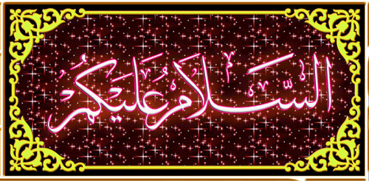

Slide 2
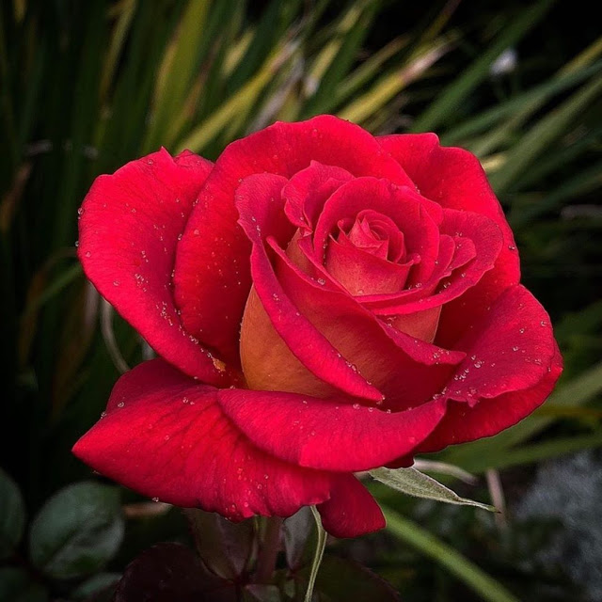
স্বা
গ
ত
ম

Slide 3
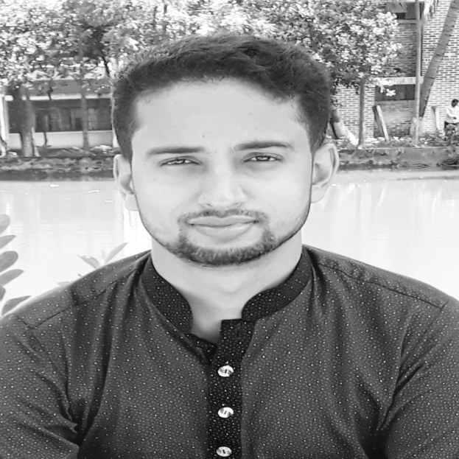
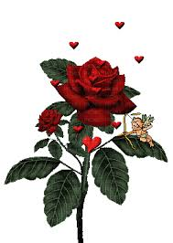
পরিচিতি
মোঃ কাউছার হোসেন
সহকারী শিক্ষক
করিম উল্যাহ উচ্চ বিদ্যালয়,
মাতুভুঞা, দাগনভুঞা, ফেনী।
kawcherhossen@gmail.com
বিষয়: ইসলাম ও নৈতিক শিক্ষা
শ্রেণি: ষষ্ঠ
অধ্যায়: দ্বিতীয়।
পাঠ-৪

Slide 4
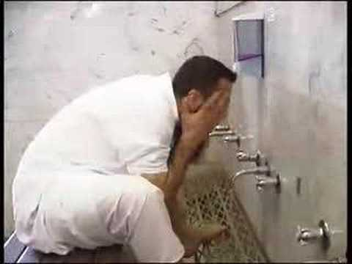
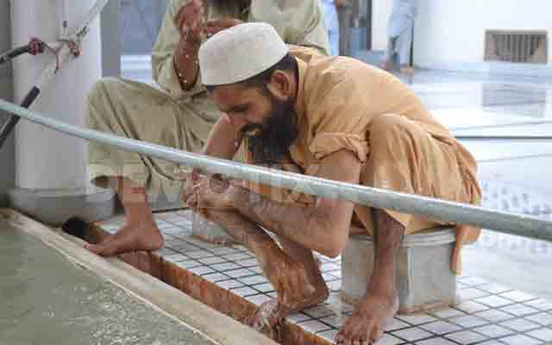
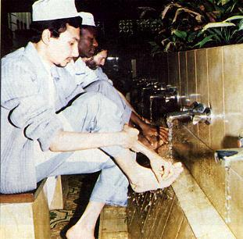
ছবিগুলো দ্বারা কি বুঝানো হচ্ছে? বল।

Slide 5
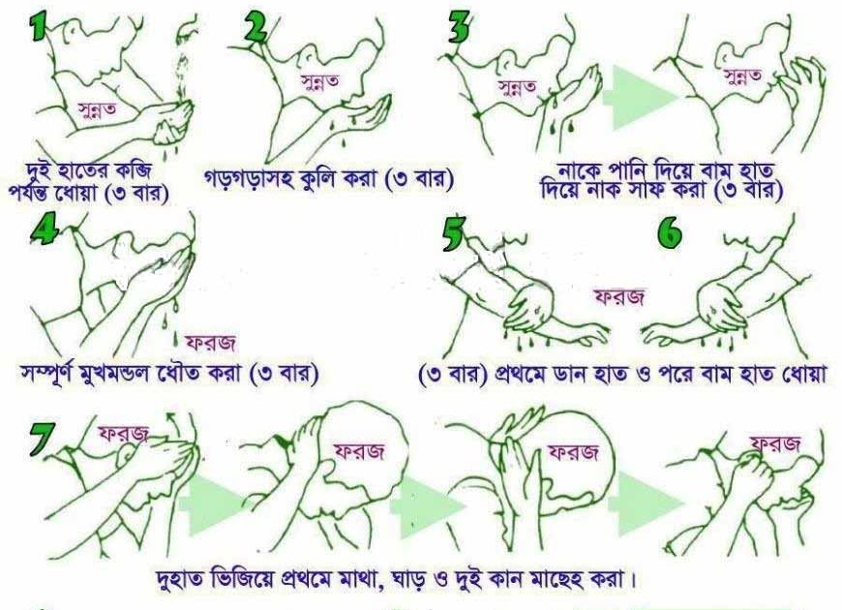
এই চিত্রগুলোর সম্মিলিত নাম কি?
ওযু

Slide 6
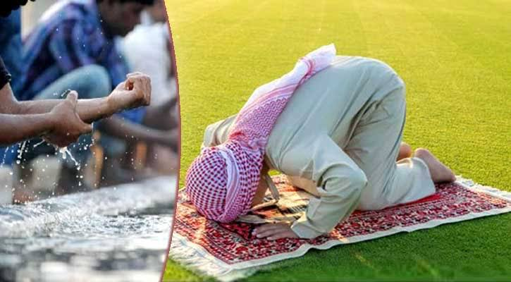
আজকের পাঠ
ওযু

Slide 7
শিখনফল
এ পাঠ শেষে শিক্ষার্থীরা-----
ওযু কী তা বলতে পারবে;
ওযুর গুরুত্ব ব্যাখ্যা করতে পারবে;
ওযুর নিয়ম বর্ণনা করতে পারবে;
ওযুর ফরজসমুহ বিশ্লেষণ করতে পারবে;
ওযু ভঙ্গের কারণগুলো বলতে পারবে।
Notes:
এই স্লাইড প্রদর্শন না করলেও হবে।

Slide 8
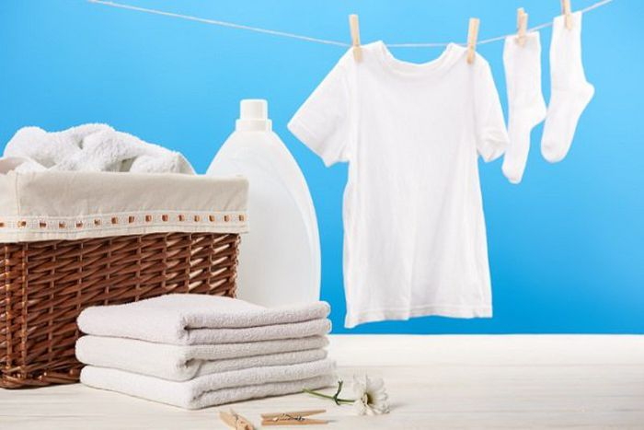
ওযু আরবি শব্দ। এর শাব্দিক অর্থ-
সুন্দর
পরিস্কার
স্বচ্ছ

Slide 9
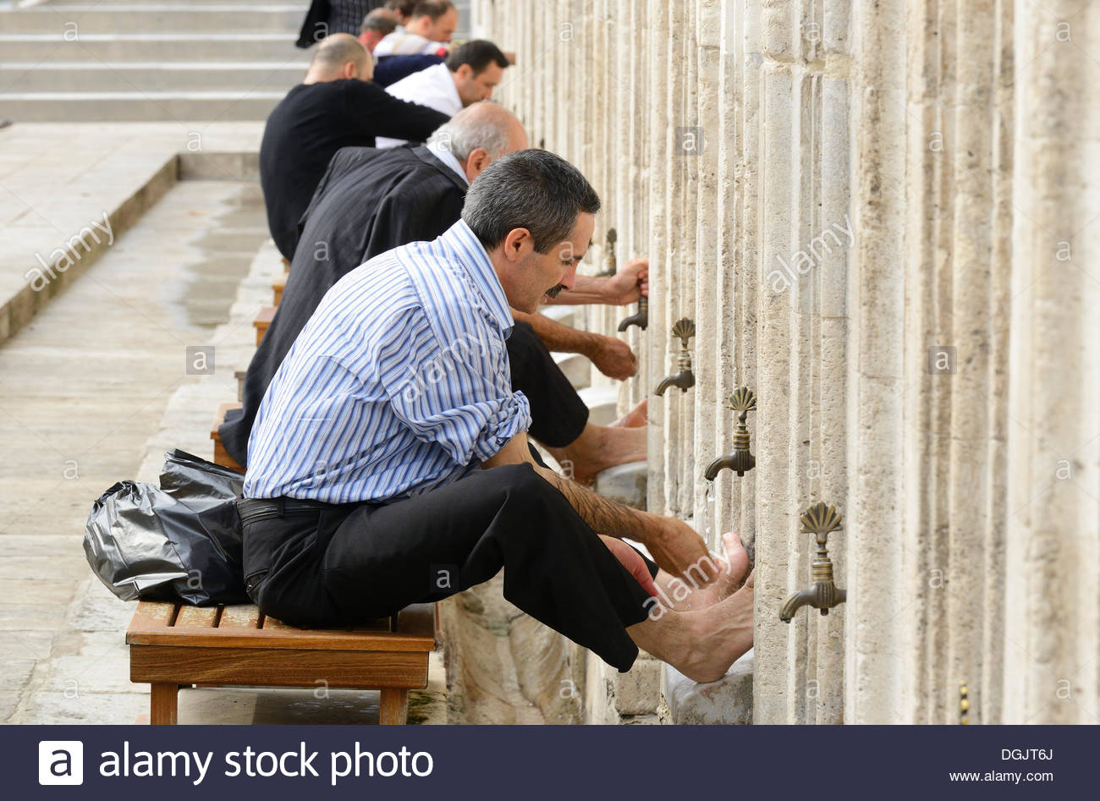
ইসলামি শরিয়তের পরিভাষায়, শরীর পবিত্র করার নিয়তে পবিত্র পানি দিয়ে শরীয়তের নিয়ম অনুযায়ী নির্দিষ্ট অঙ্গপ্রত্যঙ্গ ধোয়ার নামই ওযু।

Slide 10
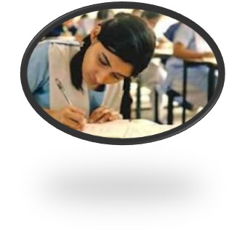
একক কাজঃ
ওযু শব্দের অর্থ কি?
ওযু বলতে কি বুঝ?

Slide 11
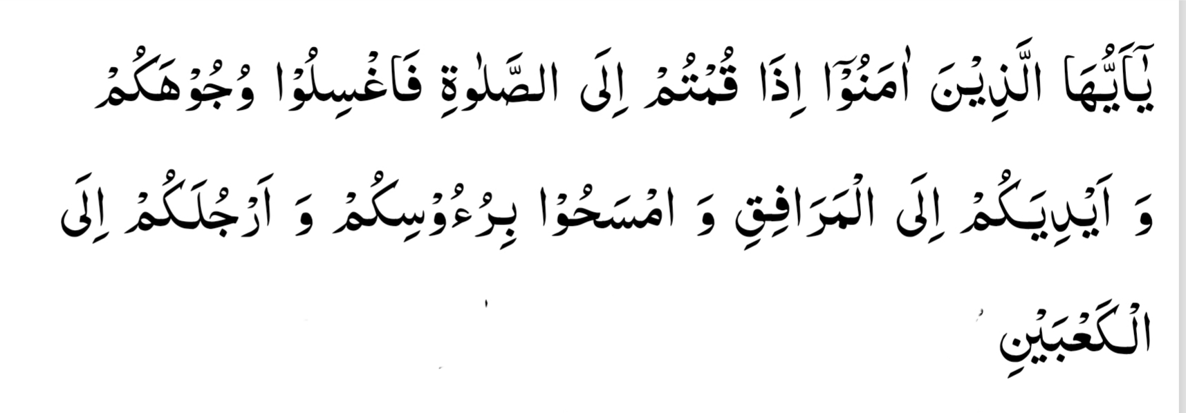
ওযুর গুরুত্ব ও প্রয়োজনীয়তা
ওযুর গুরুত্ব ও প্রয়োজনীয়তা সম্পর্কে পবিত্র কুরআনে আল্লাহ তায়ালা বলেন------
অর্থাৎ “হে ইমানদারেরা, যখন তোমরা নামাযের জন্য দাঁড়াবে তাঁর আগে নিজেদের মুখমণ্ডল ধুয়ে নেবে, তোমাদের দুই হাত কনুই পর্যন্ত ধুয়ে নেবে, মাথা মাসেহ করবে এবং উভয় পা গিরাসহ ধুয়ে নেবে ।”
(সূরা আল-মায়িদা, আয়াত : ৬)

Slide 12
ওযুর গুরুত্ব সমূহ-
মন প্রফুল্ল থাকে।
শরিরের অঙ্গ প্রতঙ্গ গুলো সতেজ থাকে।
ইবাদতে একাগ্রতা আসে।
ওযু পরিপূর্ণ হলে নামায পরিশুদ্ধ হয়।
ওযুর ফলে কেয়ামতের দিন নবী (সা:) এর উম্মতের মুখমন্ডল ও হাত পা উজ্জ্বলতায় ঝকঝক করবে।
ওযু পরিপূর্ণ হলে ইমাম ও মুক্তাদি উভয়ের নামায পরিশুদ্ধ হবে।

Slide 14
ওজুর নিয়ম

Slide 15
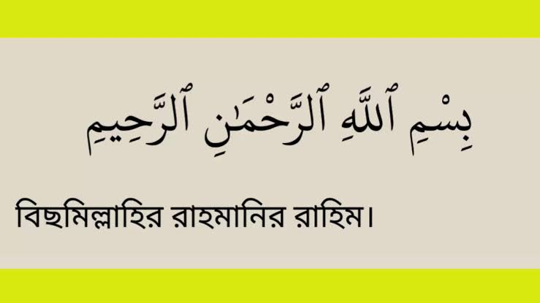
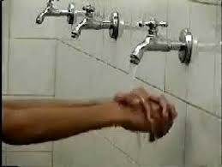
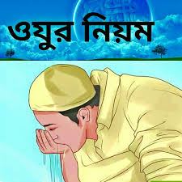
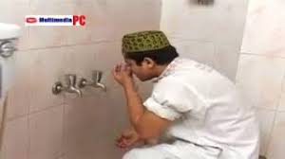
১।প্রথমে প্রবিত্রতা অর্জনের নিয়ত করে বিসমিল্লাহ পড়া।
২।উভয় হাতের কব্জি পর্যন্ত ধৌত করা ।
.৩।ভালো করে তিনবার কুলি করা।
.৪।পানি দিয়ে তিনবার ভালো করে নাক পরিষ্কার করা।

Slide 16
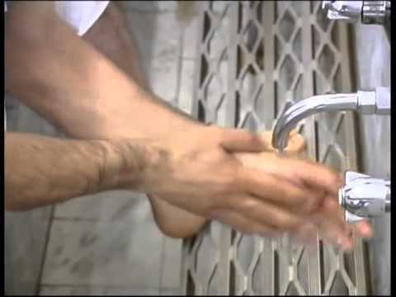
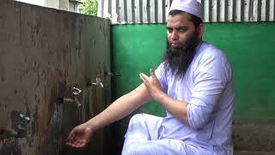
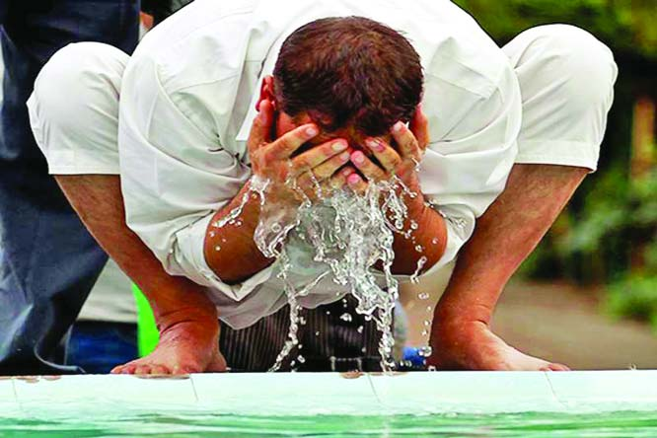
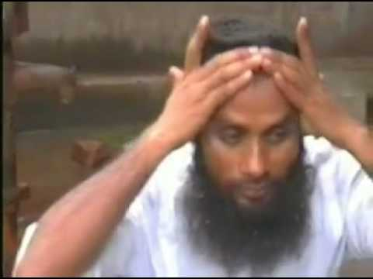
৪.উভয় পা গিরাসহ একবার ধোয়া।
ওযুর ফরজ চারটি। এ চারটির মধ্যে কোনো একটি বাদ পড়লে ওযু হবে না।
৩.মাথার এক-চতুর্থাংশ একবার মাসেহ করা।
১.মুখমন্ডল একবার ধৌত করা।
২.উভয় হাত কনুইসহ একবার ধোয়া।

Slide 17
মুখমণ্ডল ধৌত করা
উভয় হাতের কনুইসহ ধোয়া
ওজুর ফরজ
মাথার এক-চতুর্থাংশ মাসেহ করা
উভয় পা গিরাসহ ধোয়া

Slide 18
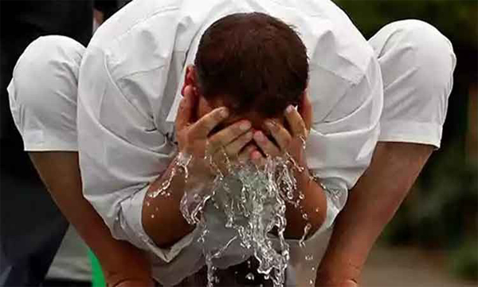
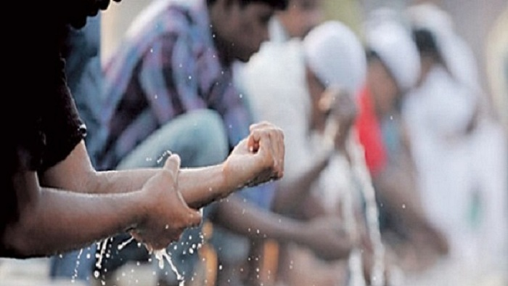
মুখমন্ডল পরিপূর্ণ ধৌত করা।
দুই হাত কনূই পর্যন্ত ধৌত করা।

Slide 19
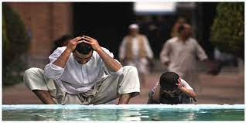
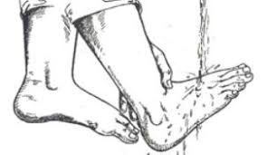
মাথার এক চতুর্থাংশ মাসেহ করা (ভেজা হাত মাথায় বুলানো)
দুই পায়ের টাকনু পর্যন্ত উত্তম রুপে ধৌত করা।

Slide 20
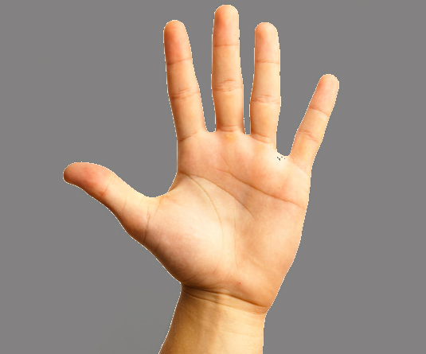
ওযু ভঙ্গের কারণ
পায়খানা-প্রস্রাব করলে বা ঐ পথ দিয়ে কিছু বের হলে
শরীর থেকে রক্ত, পুঁজ গড়িয়ে পড়লে

Slide 21
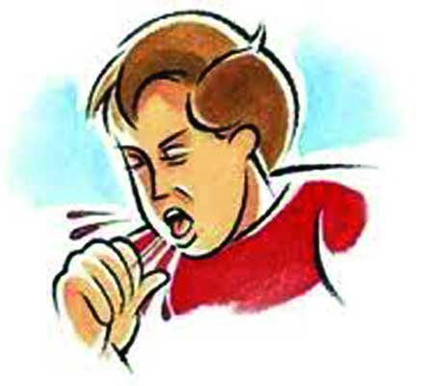
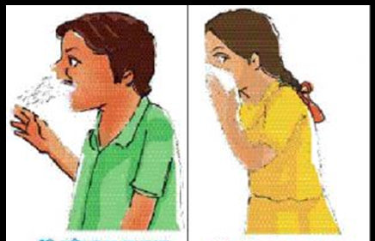
মুখভর্তি বমি হলে
থুথুর বা কাশির সাথে বেশি রক্ত এলে

Slide 22
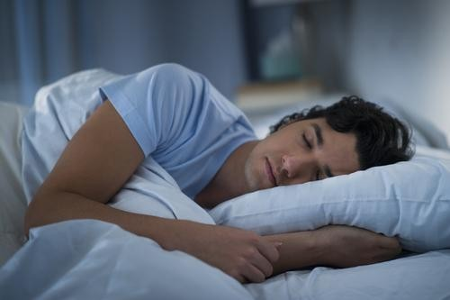
শুয়ে বা হেলান দিয়ে ঘুমানো

Slide 23
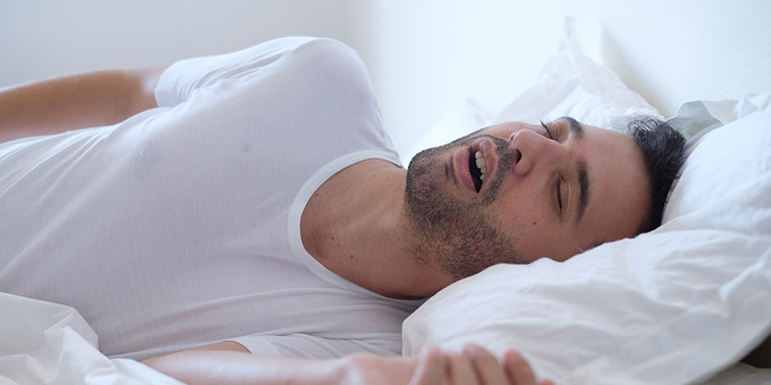
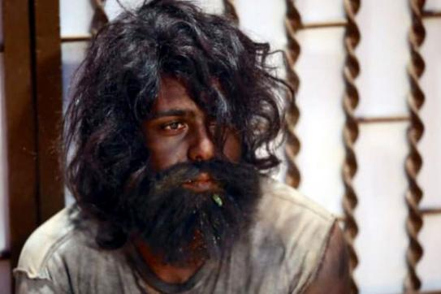
বেহুশ হলে
পাগল হয়ে গেলে

Slide 24
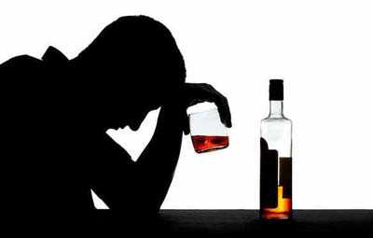
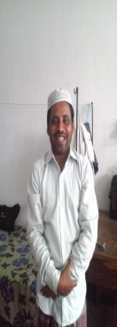
নেশাগ্রস্ত হলে
নামাজে অট্টহাসি দিলে

Slide 25
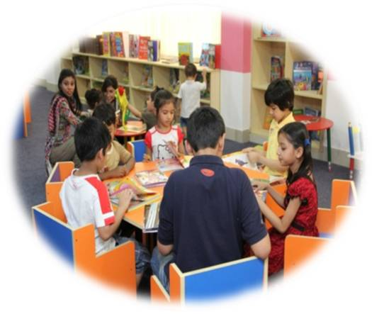
দলীয় কাজঃ
ওযুর ফরজগুলো বর্ণনা কর।
ওযু ভঙ্গের পাঁচটি কারণ লিখ।

Slide 26
মূল্যায়ন
১) ওযু কোন ভাষার শব্দ?
ক) বাংলা খ) আরবি
গ) ফারসি ঘ) উর্দু
২) ওযু শব্দের অর্থ ----
ক) সুন্দর খ) পরিস্কার
গ) স্বচ্ছ ঘ) সবগুলো

Slide 27
৩) ওযুর ফরজ কয়টি?
ক) ৩ টি খ) ৪ টি
গ) ৫ টি ঘ) ৬ টি
৪) ওজু করার শুরুতে পড়তে হয় -----
ক) বিসমিল্লাহ খ) আলহামদুলিল্লাহ
গ) সুবাহানাল্লাহ ঘ) আসতাগফিরুল্লাহ

Slide 28
বাড়ীর কাজঃ
কুরআন ও হাদিসের আলোকে ওযুর গুরুত্ব ব্যাখ্যা কর।

Slide 29
ধ
ন্য
বা
দ
আল্লাহ হাফেজ

